Slide 1
Dipartimento di Scienze Fisiche, Informatiche e Matematiche Corso di Laurea in Informatica
Progettazione e implementazione di un applicativo di raccolta dati, ottimizzazione e monitoraggio
per un cluster web
Relatore:
Ing. Riccardo Martoglia
Laureanda:
Anna Fossali
Anno Accademico 2017 / 2018

Slide 2
1. Azienda 2. Obiettivo 3. Strumenti 4. Applicazione 5. Web service 6. Sw sostegno 7. Conclusione
TIROCINIO
COS’È: Data provider intelligente
COSA FA: pianificazione e targeting del brand
COME LO FA: admant
TARGET: campagne pubblicitarie personalizzate

Slide 3
1. Azienda 2. Obiettivo 3. Strumenti 4. Applicazione 5. Web service 6. Sw sostegno 7. Conclusione
TIROCINIO
FOREIGN_SPORTS
(c:baseball | c:cheerleading | c:hockey | c:football | c:softball | c:cricket | c:wrestling)
ARTE E CULTURA
(c:libri e letteratura | c:danza | c:arte | c:teatro | c:mostre | c:disegno/pittura | c:scrittura | c:lettura | c:industria editoriale | c:industria discografica | c:scienze sociali) ! (c:fumetti | c:romanzi rosa | c:fantascienza | c:testi scolastici | c:libri per ragazzi)
ENTERTAINMENT
(c:cinema | c:televisione | c:gossip | c:umorismo | c:radio | c:musica | c:spettacoli ed eventi | c:giochi | c:console | c:fumetti | c:fantascienza) ! (c:mostre | c:festività | c:eventi sportivi)

Slide 4
1. Azienda 2. Obiettivo 3. Strumenti 4. Applicazione 5. Web service 6. Sw sostegno 7. Conclusione
OBIETTIVO DEL PROGETTO
Interfaccia per
Monitoraggio dei dati
Admant
Customer Profiles
Raccolta e monitoraggio
Conteggi delle chiamate

Slide 5
1. Azienda 2. Obiettivo 3. Strumenti 4. Applicazione 5. Web service 6. Sw sostegno 7. Conclusione
STRUMENTI UTILIZZATI
Web server
Nginx
Tornado
Bootstrap e jQuery
Database
MongoDB
Redis
Amazon SimpleDB

Slide 6
1. Azienda 2. Obiettivo 3. Strumenti 4. Applicazione 5. Web service 6. Sw sostegno 7. Conclusione
DESCRIZIONE APPLICAZIONE
Web service → Monitor di gestione interna
Gestione e visualizzazione dei dati
Software di sostegno → Raccolta e ottimizzazione dei dati
da Redis a Mongo

Slide 7
1. Azienda 2. Obiettivo 3. Strumenti 4. Applicazione 5. Web service 6. Sw sostegno 7. Conclusione
WEB SERVICE
Autenticazione
Login
Registrazione
Abilitazione
Forgot password
Modifica dati personali

Slide 8
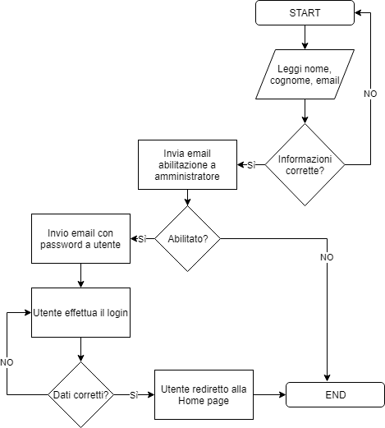
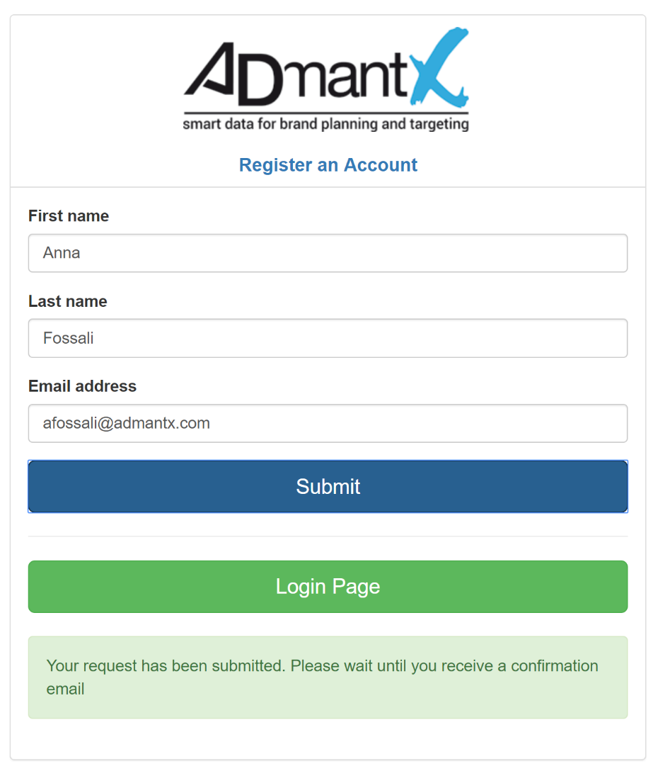
1. Azienda 2. Obiettivo 3. Strumenti 4. Applicazione 5. Web service 6. Sw sostegno 7. Conclusione
WEB SERVICE: AUTENTICAZIONE

Slide 9
1. Azienda 2. Obiettivo 3. Strumenti 4. Applicazione 5. Web service 6. Sw sostegno 7. Conclusione
WEB SERVICE
Autenticazione
Login
Registrazione
Abilitazione
Forgot password
Modifica dati personali
2. Admant e profili clienti
Visualizzazione
Ricerca
Aggiunta
Modifica
Rimozione
Download

Slide 10
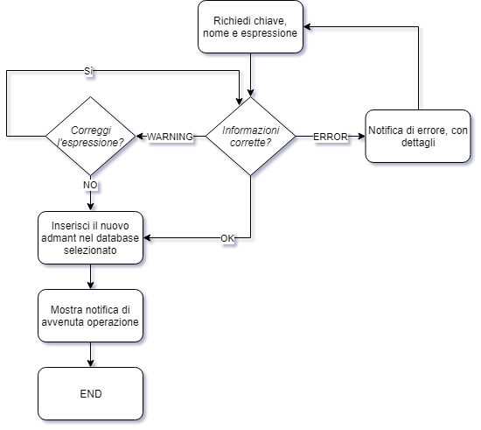
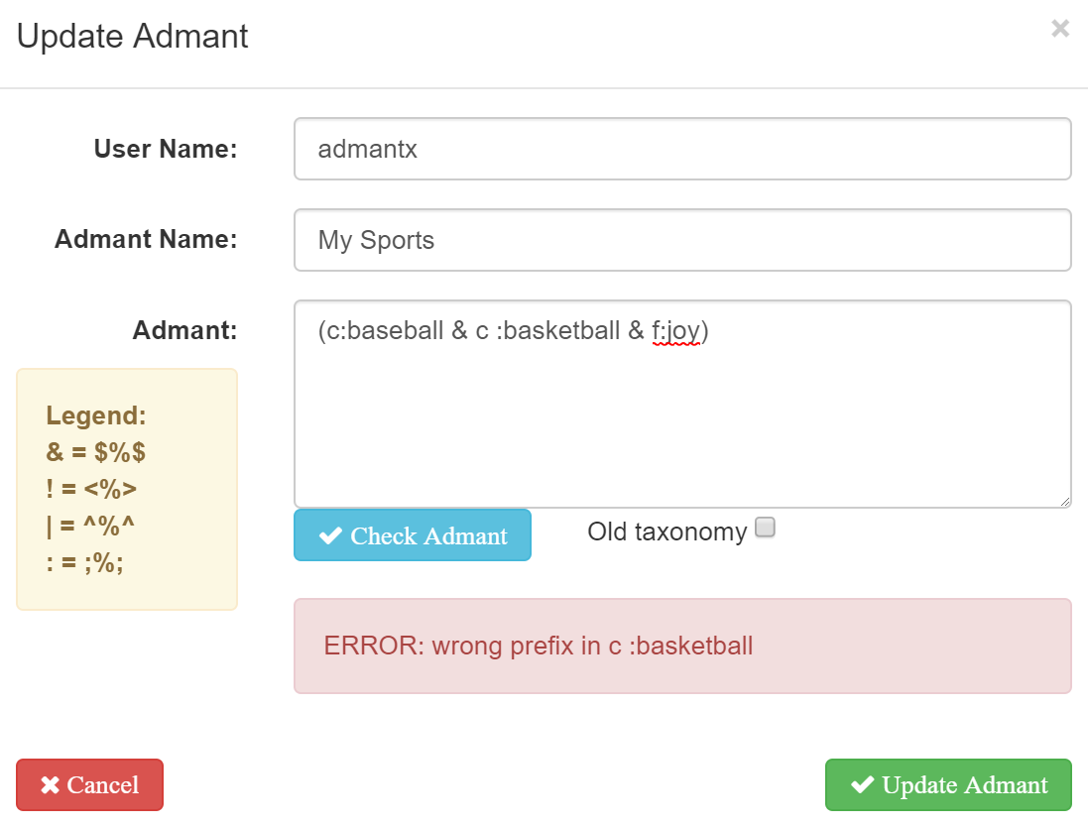
1. Azienda 2. Obiettivo 3. Strumenti 4. Applicazione 5. Web service 6. Sw sostegno 7. Conclusione
WEB SERVICE: AGGIUNTA

Slide 11
1. Azienda 2. Obiettivo 3. Strumenti 4. Applicazione 5. Web service 6. Sw sostegno 7. Conclusione
WEB SERVICE
Autenticazione
Login
Registrazione
Abilitazione
Forgot password
Modifica dati personali
2. Admant e profili clienti
Visualizzazione
Ricerca
Aggiunta
Modifica
Rimozione
Download
3. Conteggi chiamate
Visualizzazione
Download

Slide 12
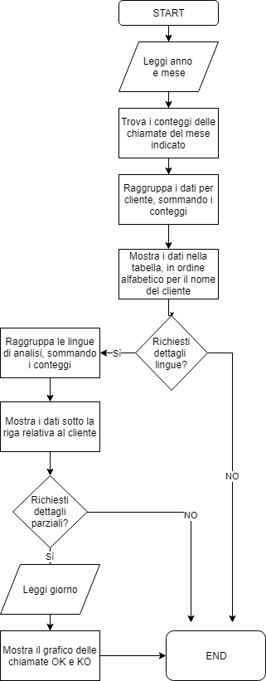
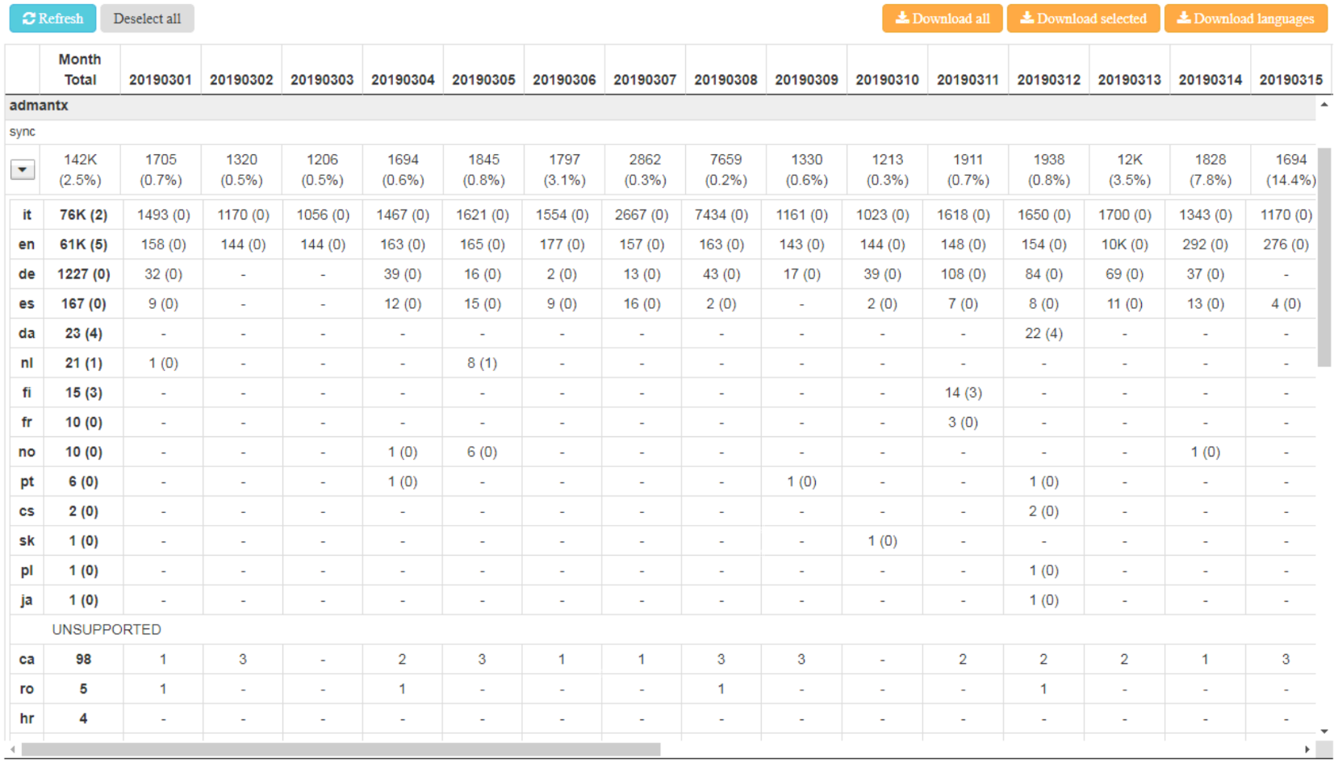
1. Azienda 2. Obiettivo 3. Strumenti 4. Applicazione 5. Web service 6. Sw sostegno 7. Conclusione
WEB SERVICE: CHIAMATE

Slide 13
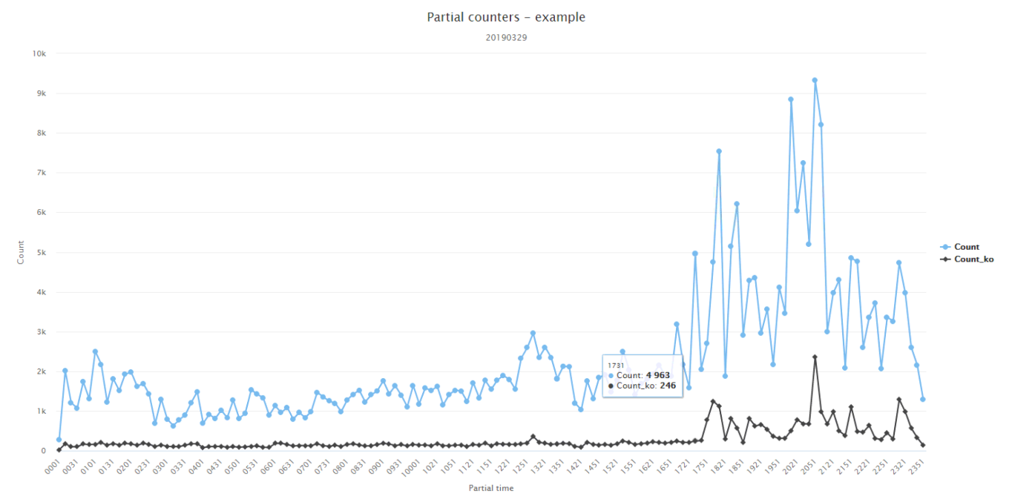
1. Azienda 2. Obiettivo 3. Strumenti 4. Applicazione 5. Web service 6. Sw sostegno 7. Conclusione
WEB SERVICE: CHIAMATE

Slide 14
1. Azienda 2. Obiettivo 3. Strumenti 4. Applicazione 5. Web service 6. Sw sostegno 7. Conclusione
WEB SERVICE: STRUTTURE DATI
CUSTOMER PROFILES
{
" profilename " : {
" profile " : {
" userID " : "id",
" userName " : " name ",
" email " : " email ",
" types " : URL/TXT/HTML ,
" filters ": text / categories / feelings / entities /geo/
image / relation / domains /lemmas ,
" maxCount " : maxcount ,
" analytics " : True /False ,
" enabled " : True / False
}
}
ADMANT
{
" user$name " : {
" admant " : " espressione_admant "
}

Slide 15
1. Azienda 2. Obiettivo 3. Strumenti 4. Applicazione 5. Web service 6. Sw sostegno 7. Conclusione
WEB SERVICE: STRUTTURE DATI
CUSTOMER PROFILES
{
" profilename " : {
" profile " : {
" userID " : "id",
" userName " : " name ",
" email " : " email ",
" types " : URL/TXT/HTML ,
" filters ": text / categories / feelings / entities /geo/
image / relation / domains /lemmas ,
" maxCount " : maxcount ,
" analytics " : True /False ,
" enabled " : True / False
}
}
USERS
{
"_id" : ObjectId ( '5 c87d6ce2452be07e0386a1a ') ,
" name " : " user_name " ,
" surname " : " user_surname " ,
" enable " : True /False ,
" email " : " user_email " ,
" password " : " cripted_password "
}
ADMANT
{
" user$name " : {
" admant " : " espressione_admant "
}

Slide 16
1. Azienda 2. Obiettivo 3. Strumenti 4. Applicazione 5. Web service 6. Sw sostegno 7. Conclusione
WEB SERVICE: STRUTTURE DATI
COUNTERS
{
"day" : yyyymmdd,
"server" : "server_name" ,
"client" : "client_key" ,
"name" : "client_name",
"sync": "(a)sync",
"count": count,
"count_ko": count_ko,
"partial": {
"time1": count1,
...
},
"partial_ko": {
"time1": count1_ko,
...
},
"languages_ok": {
"language_name": {
"count": lang_count_ok,
"partial": {
"time1": count1_ok,
...
}
},
...
},
"languages_ko": {
"language_name": {
"count": lang_count_ko,
"partial": {
"time1": count1_ko,
...
}
},
...
},
"languages_unsupported": {
"language_name": lang_count,
...
}
}
CUSTOMER PROFILES
{
" profilename " : {
" profile " : {
" userID " : "id",
" userName " : " name ",
" email " : " email ",
" types " : URL/TXT/HTML ,
" filters ": text / categories / feelings / entities /geo/
image / relation / domains /lemmas ,
" maxCount " : maxcount ,
" analytics " : True /False ,
" enabled " : True / False
}
}
USERS
{
"_id" : ObjectId ( '5 c87d6ce2452be07e0386a1a ') ,
" name " : " user_name " ,
" surname " : " user_surname " ,
" enable " : True /False ,
" email " : " user_email " ,
" password " : " cripted_password "
}
LANGUAGES
{
" client " : " client_key ",
" sync " : "(a) sync ",
" ok_ko " : [" lang1 ", " lang2 ", ...] ,
" unsupported " : [" lang1 ", " lang2 ", ...] ,
}
ADMANT
{
" user$name " : {
" admant " : " espressione_admant "
}

Slide 17
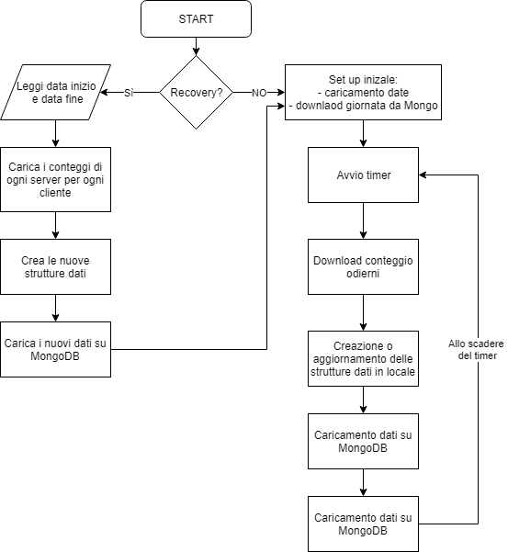
1. Azienda 2. Obiettivo 3. Strumenti 4. Applicazione 5. Web service 6. Sw sostegno 7. Conclusione
SOFTWARE RACCOLTA DATI
Funzionalità principale
Download conteggi da Redis
Elaborazione della struttura dati
Upload documenti su Mongo
In esecuzione ogni 10 minuti

Slide 18
1. Azienda 2. Obiettivo 3. Strumenti 4. Applicazione 5. Web service 6. Sw sostegno 7. Conclusione
SOFTWARE RACCOLTA DATI
Recovery mode: esecuzione main
da data inizio a data fine
Setup inziale:
inizializzazione delle date dei server Redis
caricamento dei relativi documenti di Mongo
All’avvio

Slide 19
1. Azienda 2. Obiettivo 3. Strumenti 4. Applicazione 5. Web service 6. Sw sostegno 7. Conclusione
CONCLUSIONE
Obiettivi prefissati raggiunti
Interfaccia user-friendly
Architettura multi-platform
Test
User test e stress test superati
Attualmente in uso presso l’azienda

Slide 20
Grazie

